Slide 1

마스 외전 2기 화면기획서 가이드 v0.1
2020.01-24

Slide 2
DOCUMENT HISTORY
날짜 | 버전 | 이력 내용 | 작성자
2020.01.28 | V.01 | 화면기획서 v0.1 | 류상배

Slide 3
IA
마스 외전 2기 Front-Office
0 | Main
1 | Test Page
2 | Result Page
1-1 | 준비페이지
1-2 | 테스트페이지
2-1 | 결과
2-2 | 공유하기

Slide 4
기획의도
직장생활에서 있을 법한 일들로 성향을 분석해 카페음료로 표현하면 재미있을 것 같아 기획했습니다.

Slide 5
질문지 리스팅
번호 | 질문 | 답변1 | 답변2
1 | 첫 출근날 면접 때 만났던 사람과 같은 팀이 되었다. 당신은? | 먼저 반갑게 인사하며 친하게 지내자고 한다. | 먼저 인사하길 기다리며 눈치를 살핀다.
2 | 업무처리 중 약간 어려운 업무가 생겼다. 당신은? | 어렵긴 하지만 할 수 있으니 내가 해본다. | 사수에게 질문해서 더 효율적으로 해결하는 법을 배운다.
3 | 점심시간 입사동기들과 이야기 중 동기가 사수에 대한 험담을 늘어 놓는다. 당신은? | 사수의 입장에서 생각해보라고 말하며 다독인다. | 맞장구를 치며 동기를 달래 준다.
4 | 팀장님이 맡기신 업무를 하는 중 대리님이 커피 심부름을 시킨다. 당신은? | 죄송하지만 팀장님이 맡긴 업무 때문에 못 갈 것 같다고 말씀드린다. | 빠르게 커피를 사온 후 다시 업무를 한다.
5 | 첫 출근 기념으로 팀 회식을 왔는데 팀장님이 건배사를 하라고 하신다. 당신은? | 알고있는 건배사를 외치며 분위기를 띄운다. | 아는게 없다고 한다.
6 | 1차를 기분 좋게 마시고 더 마시고 싶은 사람은 2차를 가자고 하신다. 이미 주량을 넘긴 상태지만 오늘 따라 안취하고 재밌다! 당신은? | 첫 회식인데 더 마시고 놀다 집에 들어간다. | 주량을 넘겼으니 실수하지 않도록 집에 간다.
7 | 집에 가는 버스에서 한 승객이 기사분에게 막말을 하며 시비를 건다. 당신은? | 그만하라고 승객을 말리고 내리게 한다. | 누군가 제지해주길 기대하며 눈치를 본다.
8 | 집에 도착하니 설거지 거리가 보인다. 당신은? | 피곤하지만 지금해야 아침이 편하니까 하고 잔다. | 피곤하니까 자고 일어나서 한다.

Slide 6
Page Title | 메인페이지
Page ID | 0 | Path |  | Author | 류상배
Description | 심리테스트 메인페이지
Object Description
1 | 마스 로고 영역
2 | 심리테스트 제목 영역
3 | 테스트 설명 영역
4 | 시작하기 버튼 이름입력 후 시작하기버튼 클릭시 테스트준비 페이지로 이동
ETC.
1
당신은
어떤 음료인가요?
2
3
카페 음료로 알아보는 나의 성향 테스트
4
시작하기

Slide 7
Page Title | 테스트 준비 페이지
Page ID | 1-1 | Path |  | Author | 류상배
Description | 테스트 준비 페이지
Object Description
1 | 로고
2 | 질문지에 대한 설명
3 | 테스트 페이지로 이동하는 버튼
ETC.
1
2
카페 음료로 알아보는 유형 TEST!
총 8가지의 문항을
깊게 생각하지 말고
약 5 초안에 생각나는 대로
선택해주시면 됩니다.
3
다음

Slide 8
Page Title | 테스트 페이지
Page ID | 1-2 | Path |  | Author | 류상배
Description | 테스트 페이지
Object Description
1 | 로고 이미지 영역
2 | 질문지와 답변
ETC.
1
Q1.
2
첫 출근날 면접 때 봤었던 사람과
같은 팀이 되어 서로의 자리에 앉았다.
당신은?
질문지 1
질문지 2

Slide 9
Page Title | 테스트 페이지
Page ID | 1-2 | Path |  | Author | 류상배
Description | 테스트 페이지
Object Description
1 | 로고 이미지 영역
2 | 결과 이미지와 결과
3 | 결과에 대한 해설
4 | 카카오톡 공유
ETC.
1
당신은?
2
창의적이고 인기많은 아이스 아메리카노
해설지
3
4
카카오톡 공유

Slide 10
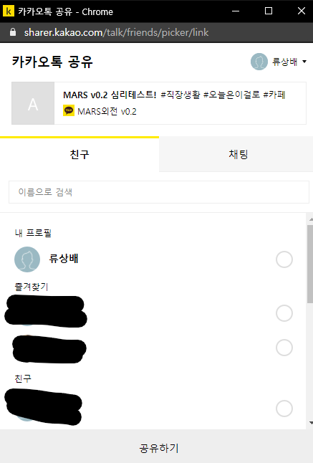
Page Title | 테스트 페이지
Page ID | 1-2 | Path |  | Author | 류상배
Description | 테스트 공유하기 페이지
Object Description
ETC.
당신은?
창의적이고 인기많은 아이스 아메리카노
해설지
다시하기
카카오톡 공유

Slide 11
END OF DOCUMENT
Thank you.
ceo@shsoftnet.com

